Slide 2
انظر جيدا ...... و اجب

Slide 3
انا الاحمر اين تراني ؟

Slide 4
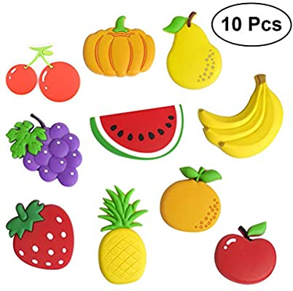
انا الاصفر اين تراني ؟

Slide 5
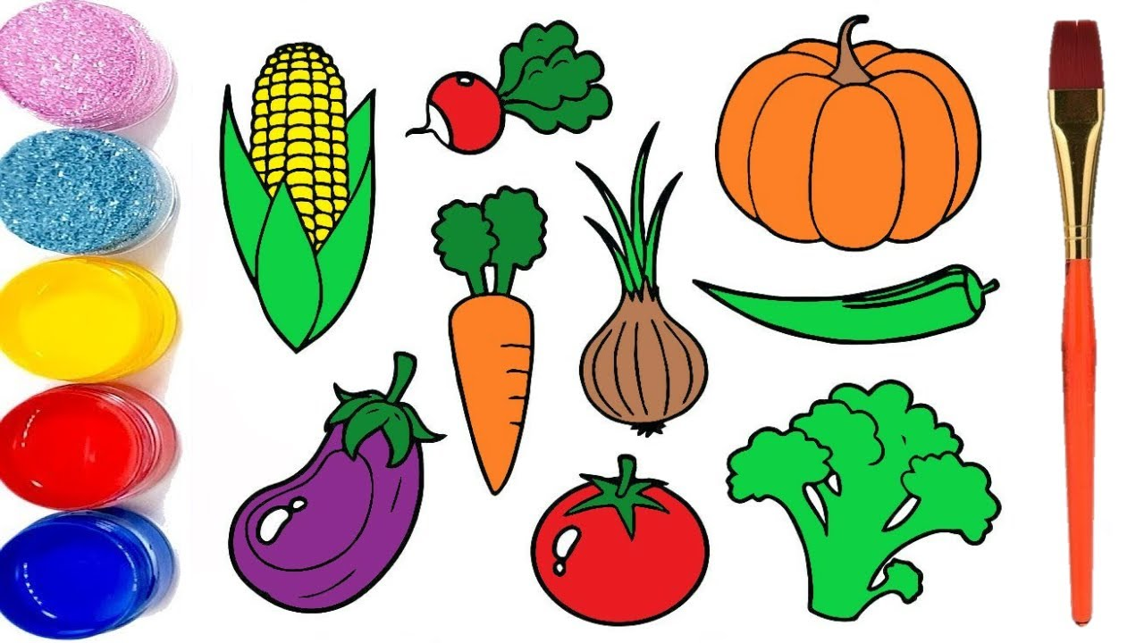
انا البرتقالي اين تراني ؟

Slide 6
انا الازرق اين تراني ؟

Slide 7
انا الاصفر اين تراني؟

Slide 8
انا الازرق اين تراني ؟

Slide 9
انا البرتقالي اين تراني ؟

Slide 10
انظر و ركز

Slide 11
من المفقود؟

Slide 14
